Slide 1
Модульные образовательные стандарты. «Оператор информационных систем и ресурсов»
Беляков Илья Владимирович,
международный эксперт WSR

Slide 2
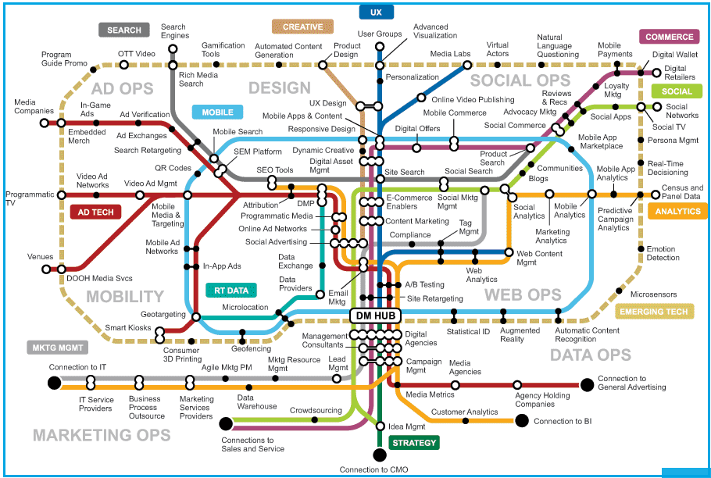
Notes:
Исследовательская и консалтинговая компания Gartner, специализирующаяся на рынках информационных технологий, разработала целую карту новых профессий и возможностей в digital. https://wordshop.academy/v-didzhitalshhiki-pojdu-pust-menya-nauchat-novye-professii-na-karte-digital/

Slide 3
09.02.07 Информационные системы и программирование
Наименование профессиональных модулей | Администра-тор баз данных | Специалист по тестированию | Программист | Специалист по ИС | Специалист по ИР | Разработчик web | Технический писатель
Разработка модулей ПО для компьютерных систем | * | * | * |  |  |  | *
Осуществление интеграции программных модулей | * | * | * | * | * |  | *
Ревьюирование программных продуктов |  |  |  | * | *
Сопровождение и обслуживание ПО компьютерных систем | * | * | *
Проектирование и разработка ИС |  |  |  | * | * | *
Сопровождение информационных систем |  |  |  | * | *
Соадминистрирование баз данных и серверов | * |  |  | * | *
Разработка дизайна веб-приложений |  |  |  |  |  | *
Проектирование, разработка и оптимизация веб-приложений |  |  |  |  |  | *
Администрирование информационных ресурсов |  |  |  |  | *
Разработка, администрирование и защита баз данных | * | * | * |  |  |  | *
Notes:
Поэтому была разработана модификация ФГОС, которая позволяла включить в один документ сразу все семь квалификаций. И это первая характеристика данного ФГОС. Модульность. – 11 профессиональных модулей распределенных по 7 квалификациям.

Slide 4
Оператор ЭВМ
2002 г.
12 ФГОС:
10.02.05 «Обеспечение информационной безопасности автоматизированных систем»
10.02.01 «Организация и технология защиты информации»
05.02.02 «Гидрология»
09.02.03 «Программирование в компьютерных системах»
42.02.02 «Издательское дело»
27.02.05 «Системы и средства диспетчерского управления»
…
2013г., 2015г
ФГОС по профессии 230103.02 мастер по обработке цифровой информации
Наименование квалификации:
Оператор электронно-вычислительных и вычислительных машин
Notes:
http://www.consultant.ru/document/cons_doc_LAW_151586/4a320e1c137081ae505ab5a4765f3b913de5e67a/
http://www.consultant.ru/cons/cgi/online.cgi?req=query&ts=195347103608210769057655953&mode=fullsplus&cacheid=F53681AFD9035AA9A82861FCF9563699&rnd=90502F30371D324C3A586F9260A047E9#0663154245207594

Slide 5
Оператор информационных систем и ресурсов
 | Оператор ИС | Оператор ИР | Оператор ЭДО | Оператор поддержки
Ввод и обработка текстовых данных | * | * | * | *
Сбор данных с аналоговых носителей информации | * | *
Обработка цифровой информации | * | * |  | *
Ведение информационных баз данных | * |  | *
Работа в системе управления контентом |  | *
Работа в системе электронного документооборота |  |  | * | *
Работа в системе управления процессом поддержки |  |  |  | *

Slide 6
Общие профессиональные компетенции
Ввод и обработка текстовых данных | ПК 1.1. Выполнять ввод, набор и редактирование текста
 | ПК 1.2. Выполнять разметку и форматирование документов
 | ПК 1.3. Работать с документами различных форматов
 | ПК 1.4. Выполнять преобразование, конвертирование и перекомпоновку данных, связанных с изменениями структуры документов, форм и требований к оформлению
 | ПК 1.5. Осуществлять резервное копирование информации

Slide 7
Оператор информационных систем
Сбор данных с аналоговых носителей информации | ПК 2.1. Выполнять настройку оборудования и программного обеспечения
 | ПК 2.2. Осуществлять конвертацию данных с аналогового представления в цифровое
Обработка цифровой информации | ПК 3.1. Подготавливать цифровые данные для дальнейшей обработки и архивирования
 | ПК 3.2. Структурировать цифровые данные для публикации
Ведение информационных баз данных | ПК 4.1. Работать с объектами базы данных
 | ПК 4.2. Актуализировать информацию в базе данных
 | ПК 4.3. Формировать запросы для получения недостающей информации в базах данных

Slide 8
Оператор информационных ресурсов
Сбор данных с аналоговых носителей информации | ПК 2.2. Осуществлять конвертацию данных с аналогового представления в цифровое
Обработка цифровой информации | ПК 3.1. Подготавливать цифровые данные для дальнейшей обработки и архивирования
 | ПК 3.2. Структурировать цифровые данные для публикации
Работа в системе управления контентом | ПК 5.1. Размещать и обновлять информационный материал через систему управления контентом
 | ПК 5.2. Устанавливать и разграничивать права доступа к разделам веб-ресурса
 | ПК 5.3. Собирать статистику по результатам работы веб-ресурса
Notes:
помощник специалиста по сопровождению интернет-ресурсов или отдельная должность для работы с сайтом организации или ресурсами social-media

Slide 9
Оператор электронного документооборота
Ведение информационных баз данных | ПК 4.1. Работать с объектами базы данных
 | ПК 4.2. Актуализировать информацию в базе данных
 | ПК 4.3. Формировать запросы для получения недостающей информации в базах данных
Работа в системе электронного документооборота | ПК 6.1. Работать с объектами электронного документооборота
 | ПК 6.2. Работать с электронно-цифровой подписью
Notes:
данную квалификацию можно рассматривать как краткосрочное доп обучение для специалистов других сфер, например, документовед, делопроизводитель и др.

Slide 10
Оператор поддержки
Обработка цифровой информации | ПК 3.1. Подготавливать цифровые данные для дальнейшей обработки и архивирования
Работа в системе электронного документооборота | ПК 6.1. Работать с объектами электронного документооборота
Работа в системе управления процессом поддержки | ПК 7.1. Обрабатывать поступающие запросы на обслуживание от клиентов
 | ПК 7.2. Инструктировать клиентов в решении типовых запросов
Notes:
речь идет о процессе поддержки бизнес-процессов. Например, оператор приема заявок на обслуживание через интернет-формы или телефон (заказ такси или сотрудники сферы ЖКХ)
данную квалификацию можно рассматривать как краткосрочное доп обучение для специалистов других сфер, в которых требуется работа с людьми в том числе выполнять роль первого уровня технической поддержки

Slide 11
Экономичность - оптимизация
можно получить одну лицензию сразу на все квалификации;
можно разработать только ПМ, а не всю программу для добавления новой специализации;
уменьшение срока обучения;
можно привлекать одних и тех же преподавателей на модули пересечения квалификаций;
достаточно добавить один модуль через программу дополнительного обучения и получить две квалификации;
Notes:
Не пугайтесь сокращения руководителей специальности, работы не убавится в целом, нужно руководить и дальше по одной или нескольким специализациям. Задача состоит лишь в том что бы описать круг ваших задач руководителю. Но это могут сделать за вас когда это станет неизбежным или вы это можете сделать сами в удобном для вас виде, но уже сейчас.

Slide 12
Предложения
Оператор ЭВМ
Оператор ИС
Оператор ИР
Оператор ЭДО
Оператор поддержки
Notes:
Правда ощутить все эффекты будет возможным только в случае прекращения приема абитуриентов по устаревшим специальностям уже сейчас.

Slide 13
Предложения
Оператор информационных систем и ресурсов
230103.02 мастер по обработке цифровой информации
Notes:
Правда ощутить все эффекты будет возможным только в случае прекращения приема абитуриентов по устаревшим специальностям уже сейчас.

Slide 14
Спасибо за внимание.
batata@mail.ru
https://goo.gl/Ka1Bww

